Slide 1
Тема 1.1 Силы, действующие на элементы ГТД занятие 1

Slide 2
Вопросы
1.Классификация сил, действующих на элементы ГТД.
2.Газовые силы и вызываемые ими напряжения
3.Сила тяги двигателя

Slide 3
Классификация сил, действующих на элементы ГТД
Силы и моменты сил, действующих на отдельные детали и узлы двигателя, можно классифицировать:
По природе возникновения – газовые, инерционные, массовые, температурные, вибрационные;
По направлению – радиальные, осевые, окружные:
По роду вызываемых деформаций – растягивающие или сжимающие, изгибающие или крутящие.

Slide 4
Газовые силы и вызываемые ими напряжения
В результате взаимодействия воздушного (газового) потока с элементами проточной части – лопатками компрессора и турбины, корпусами входного устройства, компрессора, камеры сгорания, турбины, реактивного сопла – возникают газовые силы и моменты от этих сил, которые вызывают сложный изгиб лопаток в осевом и окружном направлениях, растяжение оболочек корпусов газовоздушного тракта.
Наибольшую величину газовые силы имеют на режиме допустимой частоты вращения роторов и максимальной скорости полета у земли при низкой температуре окружающей среды, когда расход воздуха через двигатель имеет наибольшее значение. При распределении газовых сил по газовоздушному тракт (рис. 1) на выделенную часть потока, ограниченного сечениями 1-1 и 2-2, действует давление p₁ и p₂ на площади ƒ₁ и ƒ₂ соответственно
Рис. 1

Slide 5
При повороте газового потока на него дополнительно действует равнодействующая сил R со стороны стенок канала. Уравнение количества движения в общем виде для данного случая
где ΣR – векторная сумма сил, действующих на газовый поток при его движении через проточную часть.
Проектируя уравнение на осевое направление,
Откуда
По третьему закону Ньютона осевая сила, действующая на стенки канала,
F_{a}= – R_{a}.Подставляя это значение, получим
где m(C_{2a} – C_{1a}) – динамическое, а (p₂ƒ₂ – p₁ƒ₁) – статическое воздействие потока на проточную часть ГТД и его элементы.
Аналогично определяется радиальная составляющая газовой силы. Результирующая газовая сила, действующая на стенки канала, представляет собой геометрическую сумму двух сил

Slide 6
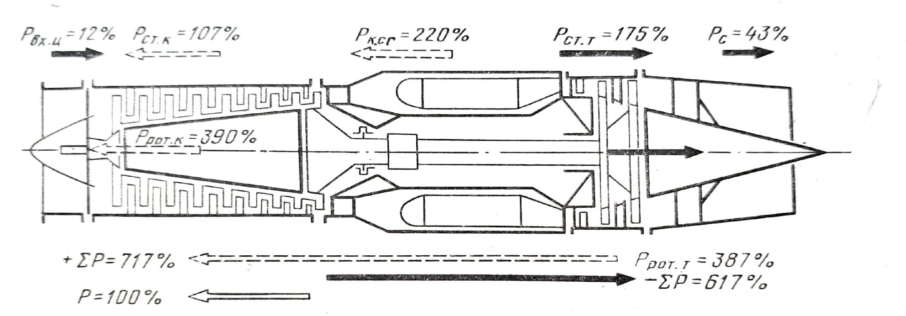
Сила тяги двигателя
Распределение осевых усилий между отдельными узлами ТРД счетом направления их воздействия
Здесь тяга двигателя представляет собой алгебраическую сумму сил, действующих справа налево (ΣP = 717%) и слева направо (–ΣP = 617%) от номинальной тяги. Как видно из примера, на отдельные узлы ТРД действуют значительные силы, значение которых намного превышает силу тяги.
По направлению потока действует сумма сил
Где –ΣP – суммарная сила, знак которой принято считать отрицательным (сила, действующая против потока, положительна, потому что она создает тягу двигателя, в то время как –ΣP оказывает противодействие); P_{вх.у} – сила, действующая на ВУ; P_{ст.т} – сила, действующая на статор турбины, а P_{рот.т} – на ротор турбины; P_{с} – сила, действующая на реактивное сопло.

Slide 7
Сумма сил, направленная против потока,
Где P_{ст.к} , P_{рот.к}, P_{к.сг} – осевые силы, действующие соответственно на статор и ротор компрессора, на камеру сгорания. Положительная разность суммарных сил составляет тягу двигателя, равную 100%.

